Slide 1
Management rozvoje měst a regionů
Josef Kunc, Petr Tonev, Markéta Novotná (ESF MU)
Petr Šašinka, Soňa Raszková (MMB)

Slide 2
Přednášky - obsah
Globalizace – prostorová, společenská a ekonomická restrukturalizace měst
Co je město? Vývoj měst v historické a současné perspektivě
Novodobý historický vývoj sídel a měst v ČR (20. stol., obecní zřízení atd., poválečný vývoj, centrální plánování, středisková soustava atd.)
Udržitelné město, cestovní ruch ve městě
Městské plánování a urbanismus
Strategické plánování na úrovní měst a metropole (se zaměřením na Brno/BMO)
Čtecí týden
Vzestup a pád města. Historie vepsaná do současnosti
Industriální a postindustriální město
Prostorová a socioekonomická transformace vybraných měst ve střední Evropě
Kulturní a kreativní město, smart city
Evropská a česká urbánní politika
Budoucnost měst a metropolitních oblastí

Slide 3
Přednášky - obsah
Přednášky budou mít vždy určitou teoretickou a faktografickou část, na kterou (často) naváží případové studie a příklady dobré praxe z ČR a Evropy (zejména) i světa a interpretační a diskusní komentáře přednášejícího.
Budeme mít tři přednášky od externích vyučujících, absolventů ESF MU, aktuálně působících na Oddělení řízení ITI a metropolitní spolupráce MMB.

Slide 4
Semináře - obsah
1) Exkurze – Chytrá čtvrť Špitálka, Kreativní centrum Brno (diskuse), spolupráce s MMB
2) Urbania – story mapa a řízená diskuse, spolupráce s MMB
3) Nové trendy v rozvoji měst (projekt, prezentace, diskuse), spolupráce s MMB
3) Ekonomická, sociální a prostorová proměna města (projekt, prezentace, diskuse)

Slide 5
Globalizace a ekonomická a sociální restrukturalizace měst a městských struktur
Přednáška č. 1

Slide 6
Globalizace
Města a globalizace
ekonomická,
prostorová,
sociální restrukturalizace a proměna.
Co je to globalizace? A co přinesla světu dobrého či špatného?

Slide 7
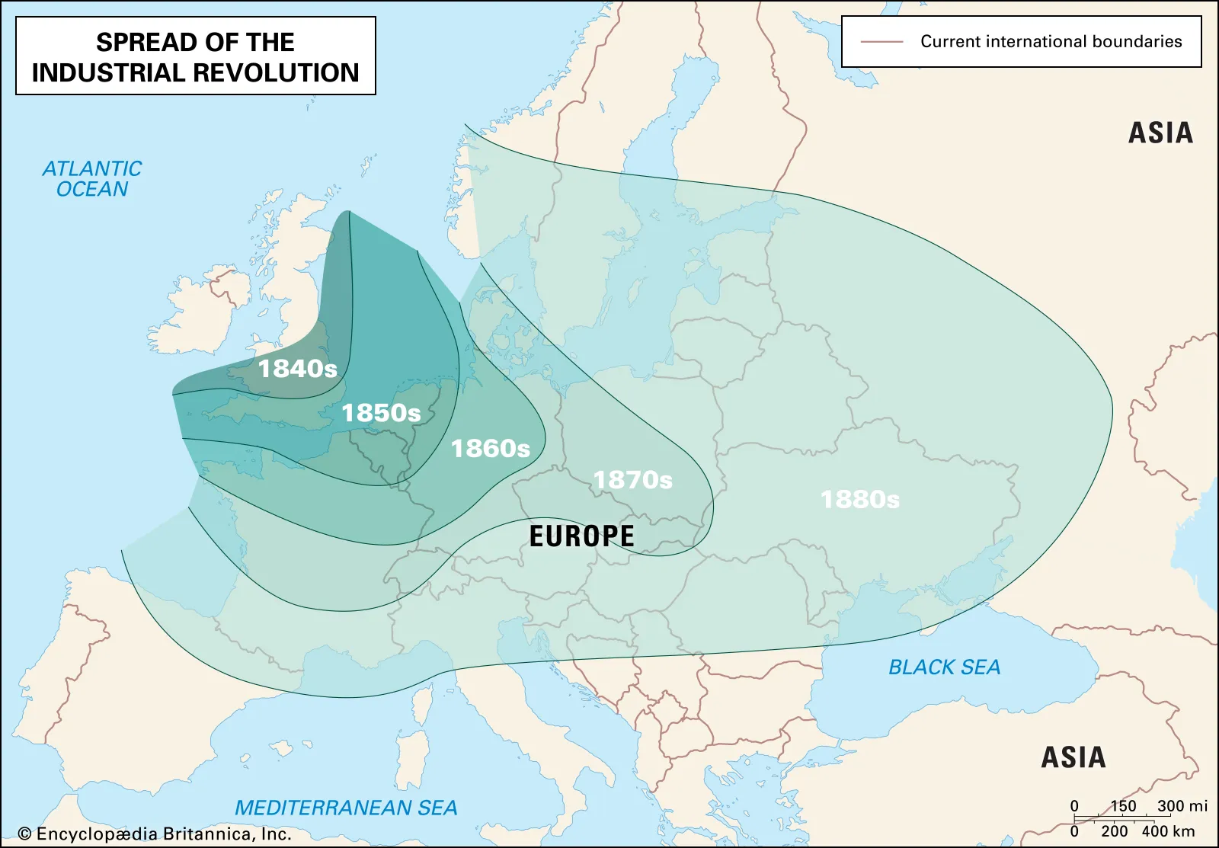
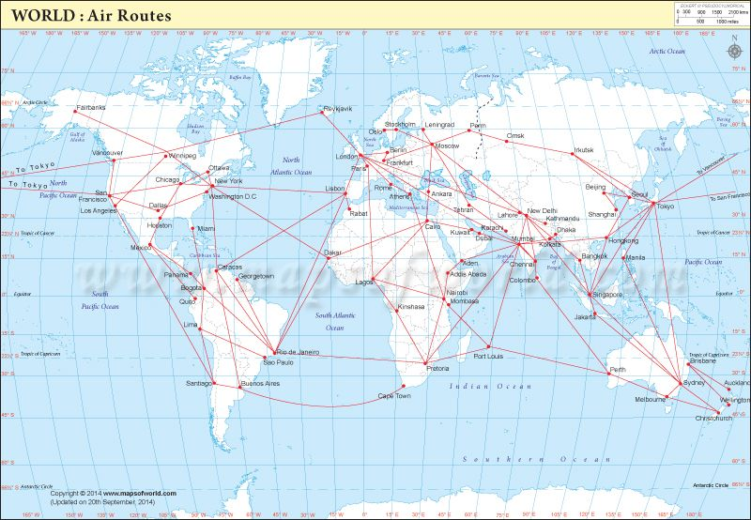
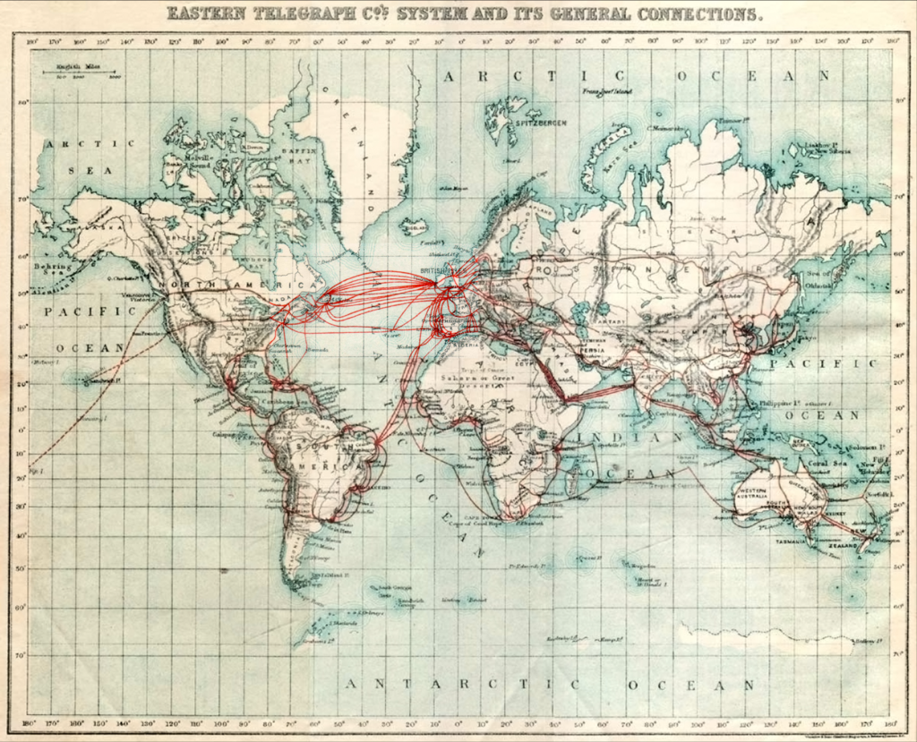
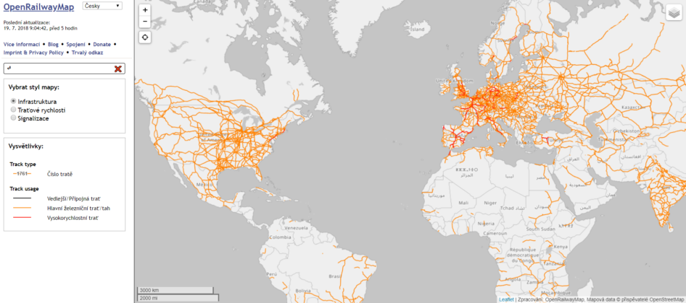

Slide 8
Globalizace
Globalizace v nejobecnějším smyslu slova znamená rozšíření určitého jevu po celé zeměkouli (dříve stačil i kontinent, několik států…).
To ovšem není v zásadě nic nového, tato situace již v minulosti nastala mnohokrát.
Nový je rozsah, provázanost a dopady tohoto „rozšíření“, jeho míra a intenzita.

Slide 9
Globalizace
Globalizace je proces, který lze obecně charakterizovat jako přechod do jiného řádu (řád = (prostorové měřítko).
Globalizace je rostoucí ekonomická vzájemná závislost zemí ve světovém měřítku v důsledku rostoucího objemu a druhu přeshraničních transakcí zboží a služeb a toku mezinárodního kapitálu, jakož i rychlejšího a rozsáhlejšího šíření technologií.
Nebo také proměna prostorové organizace společenských vztahů a transakcí…

Slide 10
Globalizace
Globalizace začala jako ekonomický proces, který se vyznačoval tím, že většina obchodování se odehrávala mezi …
… nadnárodními společnostmi, jež mají zásadní podíl na ekonomických aktivitách celého světa (70-80 %).
Dříve: obchod s hmotnými komoditami a zbožím
Nyní: doplněno o nehmotné statky a peníze, investice apod.

Slide 11
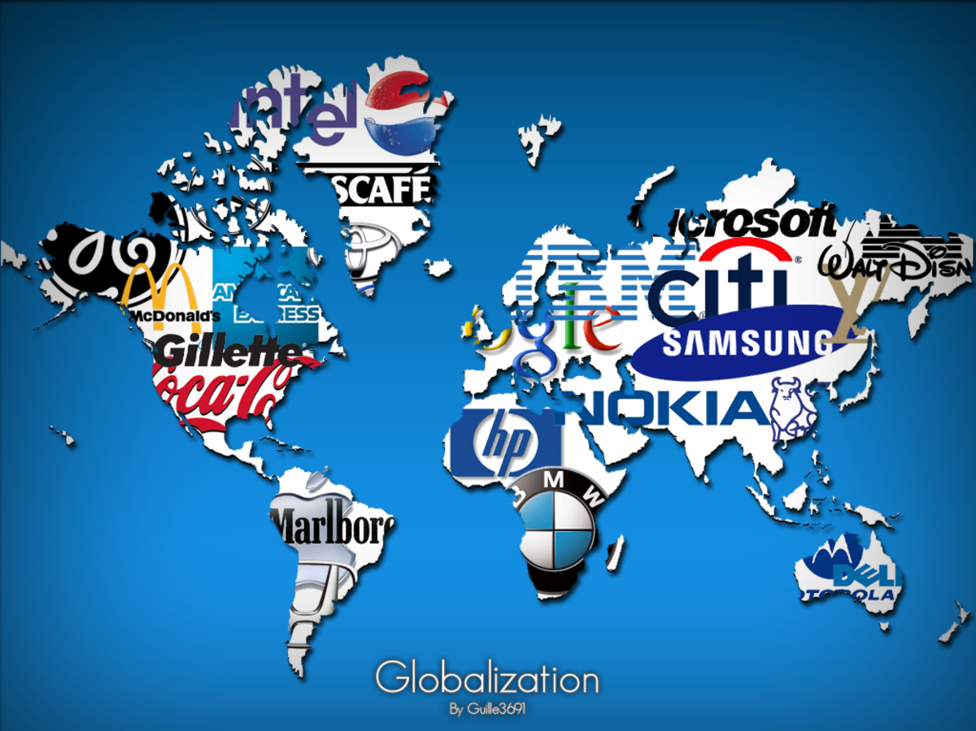

Slide 12
Vývoj globalizace
Globalizace ovšem není pouze jevem současnosti.
Většinou se rozlišují tři globalizační vlny (někteří autoři jich rozlišují i více)… Trefili byste zhruba období?

Slide 13
Vývoj globalizace
První vlna globalizace proběhla zhruba v letech 1860-1914 (Internacionalizace hospodářského života - Globalizace 1.0). Ta byla umožněna:
tovární průmyslovou výrobou,
rozvojem a zdokonalením dopravy (vlaky, zaoceánské lodě, první letadla, první automobily..),
významnou migrační vlnou lidí,
růstem mezinárodního obchodu,
vznikem světového trhu s komoditami…
Světovou mocností byla tehdy..?
… Velká Británie, která ovládala polovinu tehdejšího více či méně „civilizovaného“ světa. Tato vlna byla ukončena 1. světovou válkou.

Slide 14
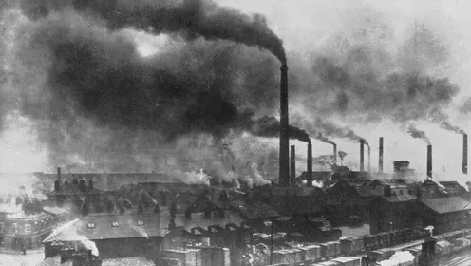
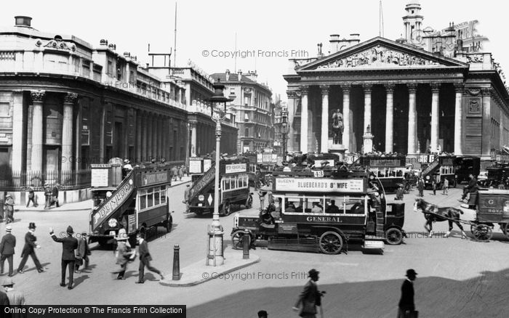
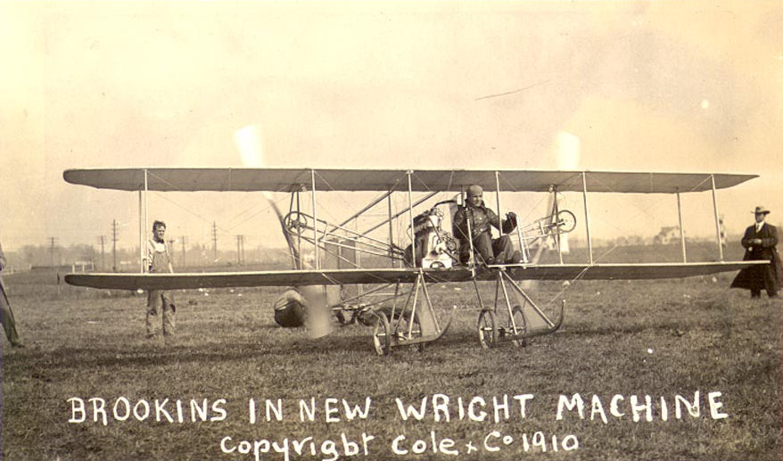
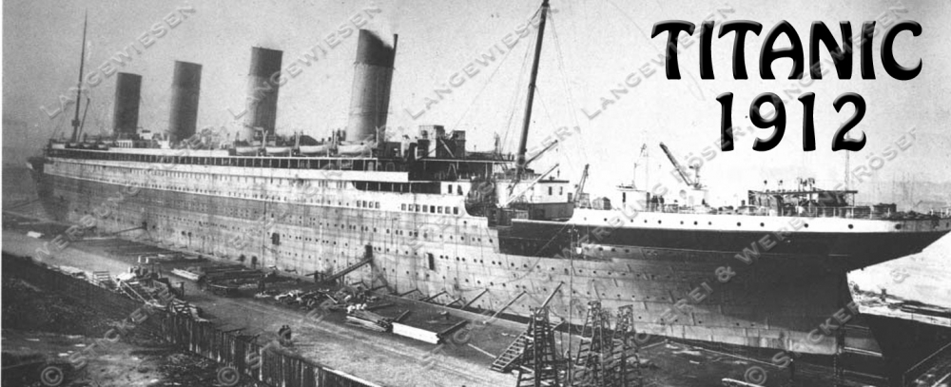
Vývoj globalizace

Slide 15
Vývoj globalizace
Druhá vlna globalizace proběhla po 2. světové válce, zhruba mezi roky 1950-1980 (v 60. letech se objevil i tento konkrétní pojem) jako reakce na potřebu nových nadnárodních přístupů k řešení globálních problémů (Reglobalizace – Globalizace 2.0). Postupně se prosadily:
- pásová průmyslová výroba (tzv. fordismus a postfordismus),
- nová média: televize, počítačové technologie (počátek
Internetu),
- nové formy dopravy (nadzvuková trysková letadla,
rychlovlaky, IAD…),
- nadnárodní maloobchodní řetězce,
- vznik řady celosvětových organizací – Mezinárodní měnový
fond, Světová banka, obchodní organizace GATT/WTO…,
- vznik řady suverénních států a rozmach mezinárodní
migrace…

Slide 16
Vývoj globalizace
Důvody úpadku této éry globalizace (napadlo by Vás něco???)
- zpomalení poválečného ekonomického růstu
- rozpad systému regulace mezinárodního obchodu a stabilního finančního prostředí (brettonwoodské dohody); uvolnění vazby národních měn na dolar
- ropná krize v roce 1973 vedla k poklesu spotřeby a celkové změně systému
- pokles amerického průmyslu a vzestup japonského průmyslu (mj. i auta s nízkou spotřebou)
- fordismus se nehodil pro individuální zakázky
- vznik masové zakázkové výroby - nové technologie umožnily ve velkém produkci výrobků, jež jsou upraveny pro konkrétního zákazníka

Slide 17
Vývoj globalizace
Globalizace měla překážky v důsledku studené války a souboje Západního a východního bloku, a jejich hospodářských organizací.. Názvy?
(OECD a RVHP)
Světovou mocností se staly…?
… USA mimo jiné i díky tzv. Brettonwoodské dohodě (1944, 45 zemí), která stanovila… (víte co?)
systém pevných kurzů hlavních měn vázaných na dolar (ten ještě vázaný na zlato), jako hlavní světovou měnu.
Co česká koruna? Ta byla vázána na co?

Slide 18
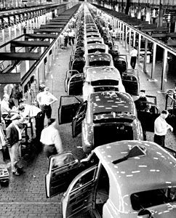
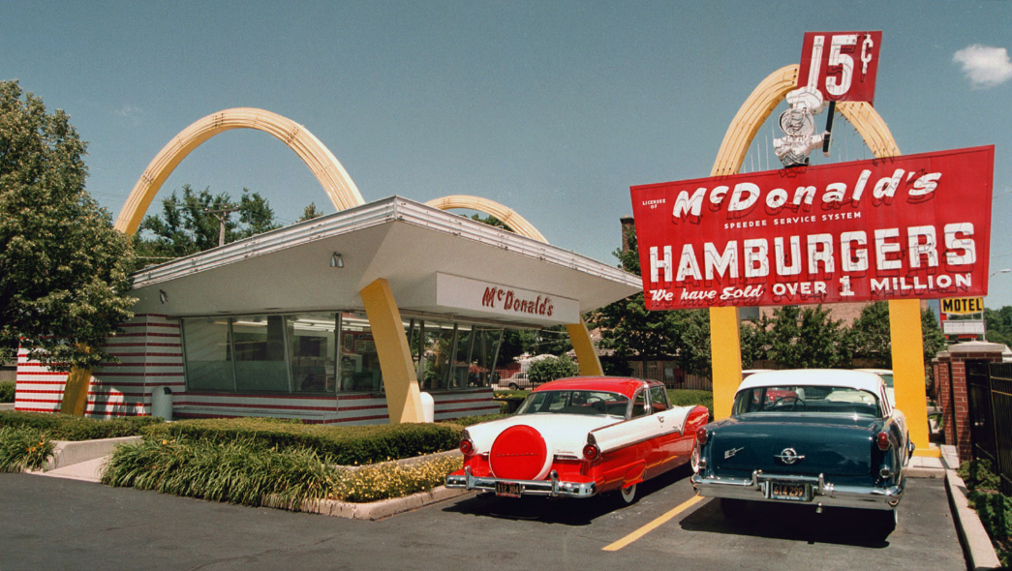
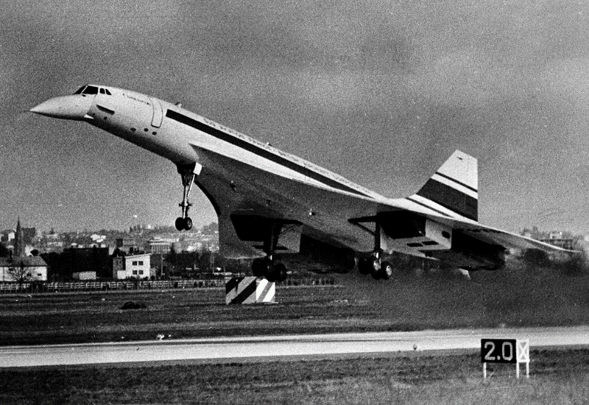
Vývoj globalizace

Slide 19
Vývoj globalizace
Současná vlna globalizace (hyperglobalizace - Globalizace 3.0) je ovlivněna dalším výrazným rozvojem:
letecké a námořní dopravy, kontejnerové a multimodální dopravy,
komunikačních a informačních technologií…
a specificky Internetu a dalších komunikačních technologií a sociálních sítí,
mezinárodního obchodu i v podobě on-line nakupování,
internacionalizací médií,
globální kultury a životního stylu,
významným ekonomickým vzestupem asijských států (zejména Čína, Hong Kong, Indie, Jižní Korea..),
… a také nejvýznamnější geopolitickou událostí minulého století..??
… pádem relativně stabilního a ekonomicky a politicky antagonistického bipolárního světa (Západ vs. Východní blok) na konci 80. let

Slide 20
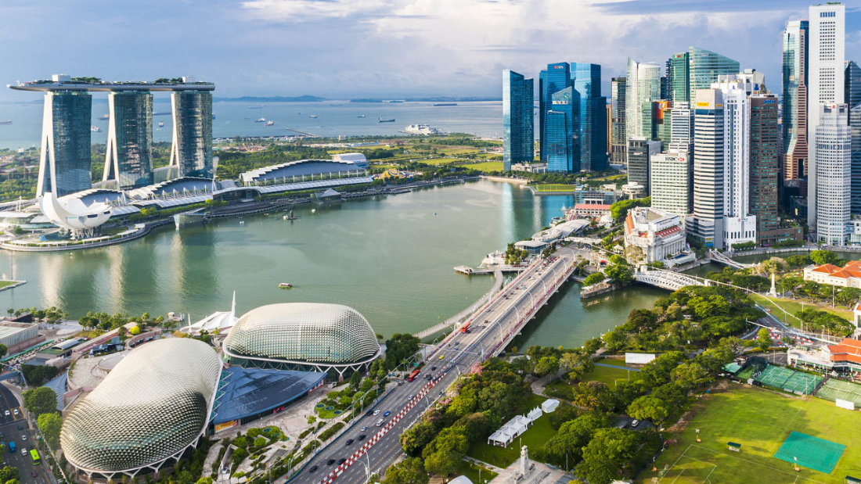
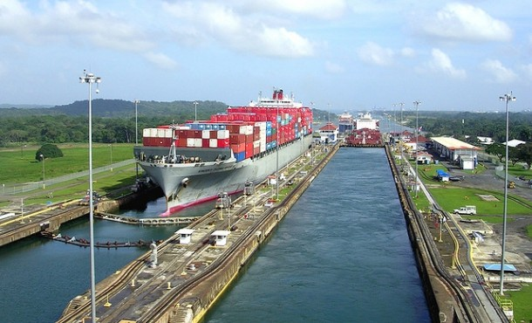
Vývoj globalizace

Slide 21
Současná globalizace
Globalizaci nelze chápat jako jeden univerzální proces přinášející negativní i pozitivní změny v současném světě, ale spíše jako řadu do různé míry provázaných procesů, vedoucích k celé řadě různě významných globálních posunů či změn (tzv. global shifts).

Slide 22
Současná globalizace
Páteří globalizace je integrace řízení a organizace výroby a služeb na světové úrovni.
Většina výroby a služeb byla do poloviny 20. století organizována a integrována na úrovni států.
Dílčím způsobem od 2. světové války, a zejména pak od 70. a 80. let, vedla rozsáhlá internacionalizace vlastnictví a řízení velkých firem k narůstající vzájemné propojenosti a integrace výroby zboží a služeb na nadnárodní úrovni.
Vůdčími aktéry globalizace se stávají nadnárodní společnosti.

Slide 23
Současná globalizace
Globalizace „plynule“ navázala na internacionalizaci světového hospodářství, tedy na vývoj překonávající hranice států.
Rozdíl mezi globalizací a internacionalizací?
Internacionalizace = mezinárodní obchod se zbožím, které je vyráběno v rámci národních hospodářství.
V případě globalizace již hranice států nehrají roli mantinelů uvnitř nichž je výrobní proces uzavřen.

Slide 24
Současná globalizace
Dochází k vytváření nadnárodních společností, využívajících výhod lokalizace různých částí firmy v různých částech světa.
Produkce zboží a služeb je organizována na nadnárodní úrovni.
Mezinárodním již není jen obchod a výsledek výrobního procesu, ale výrobní proces sám.
Globalizace vytváří funkčně integrovaný systém geograficky rozptýlených ekonomických aktivit.

Slide 25
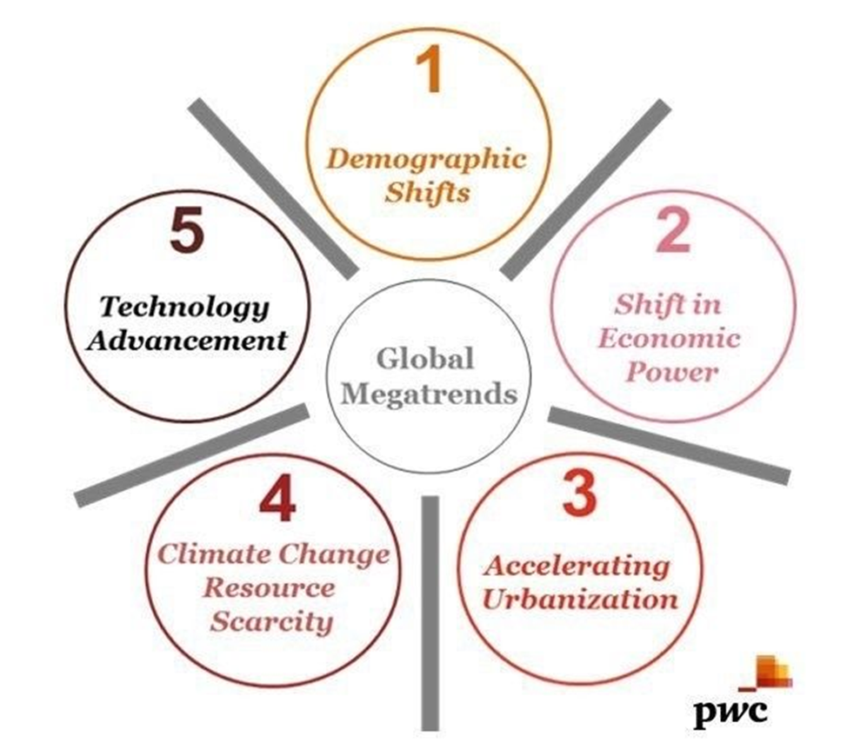
Současná globalizace

Slide 26
Vývoj globalizace - shrnutí
Procesy globalizace vznikly díky následujícím jevům:
Uvolnění vazby národních měn na dolar (konec Brettonwoodského systému) a přechod k volně plovoucím kurzům společně s ropnou krizí r. 1973 vede k expanzi národních a mezinárodních firem na nové trhy.
Uvolnění kontroly nad přesuny kapitálu.
Především v rozvojových zemích jsou využívány komparativní výhody – nižší náklady na pracovní sílu (díky tomu vznikají nadnárodní společnosti).
Zemím, které se podílí na liberalizovaném obchodě, se vede lépe, než ostatním.
Volnější pohyb kapitálu než práce.
Transfer a adaptace technologií.
Rychlejší a rozsáhlejší možnosti komunikace, technologická informační revoluce.
Hlavním a jednotným dorozumívacím jazykem obchodu se stává angličtina.

Slide 27
Globalizace – klady a zápory
Klady ???
Zápory ???

Slide 28
Globalizace – klady a zápory
Klady
růst objemu mezinárodního obchodu a zboží,
růst přímých zahraničních investic,
ekonomický a společenský růst rozvojových zemí,
rychlý transfer technologií,
rychlý přenos informací a obecně komunikačních možností,
posilování střední příjmové střídy…

Slide 29
Globalizace – klady a zápory
Zápory
zvyšování rozdílů mezi bohatými a chudými,
epidemie a pandemie,
vzájemná hospodářská, finanční i politická závislost zemí a států (globální recese) - hospodářské cykly jednotlivých zemí jsou tak stále více závislé na celosvětovém hospodářském cyklu (problém jednoho strhne i ostatní),
nekontrolovaný tok finančního kapitálu,
dumpingové a predátorské chování nadnárodních korporací,
kulturní invaze a mizení lokálních kulturních zvyků,
ekologické katastrofy,
overtourism a turistifikace,
hackerké útoky, vysoký podíl umělé inteligence na rozhodování…
Vypadá to, že záporů je více…

Slide 30
Ekonomická globalizace
Globalizace světového hospodářství se prosazuje jako určité pokračování internacionalizace světového hospodářství.
Zvyšuje závislost trhů a výroby řady zemí díky dynamice obchodu se zbožím a službami, pohybem kapitálu a technologií.

Slide 31
Ekonomická globalizace
Za ekonomickou globalizaci lze označit rostoucí integraci (propojování) geograficky rozptýlených ekonomických aktivit.
Dochází k tomu prostřednictvím trhů výrobních faktorů a finální produkce (trhy výrobků a služeb, kapitálu a práce), doprovázených zvyšující se vzájemnou závislostí mezi státy, firmami i participujícími jednotlivci.

Slide 32
Ekonomická globalizace
Za stěžejní body ekonomické globalizace jsou tedy považovány tyto faktory:
Integrace národních ekonomik do světového systému.
Vytvoření nových regionálních ekonomických uskupení.
Růst znalostní ekonomiky a ekonomiky služeb.
Měnící se uspořádání světa a konec „ekonomických bojů“ mezi západním a východním blokem.

Slide 33
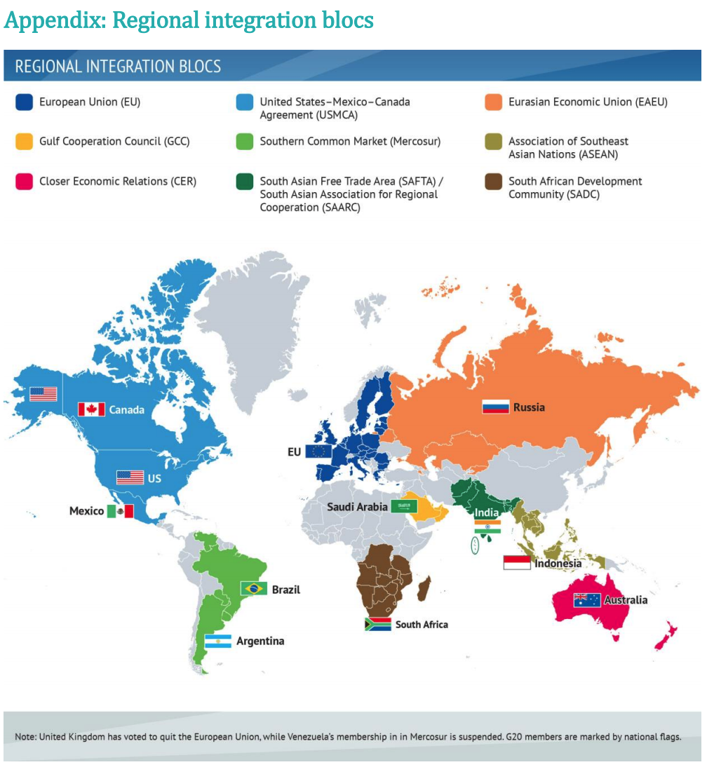

Slide 34
Globalizace finančního trhu
Vytvoření nového mezinárodního finančního systému, který je založen na kontinuálním 24-hodinovém obchodování s měnami, akciemi a dalšími finančními produkty, je stěžejním znakem globálního propojování kapitálových trhů.
Nejvýznamnější finanční centra?

Slide 35
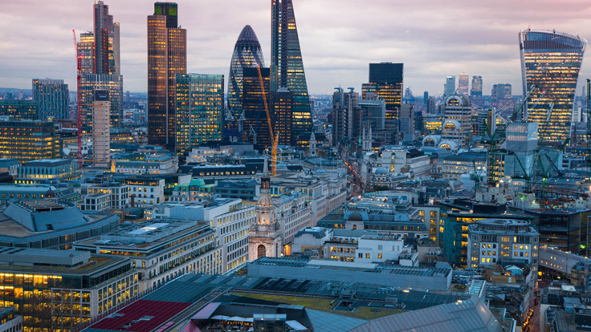
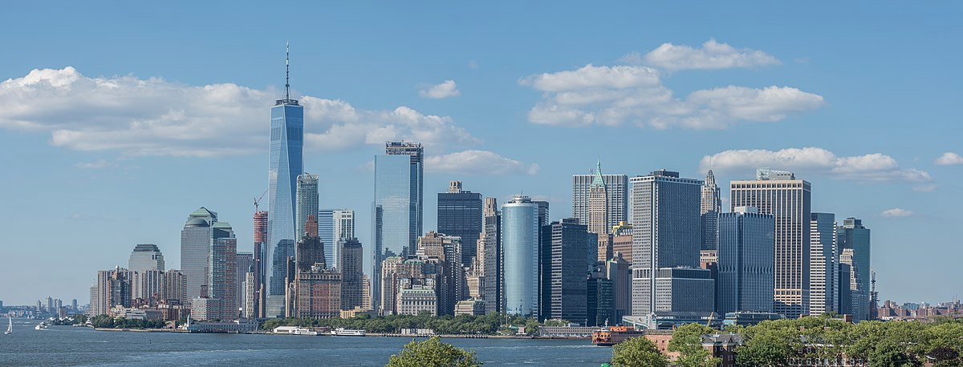
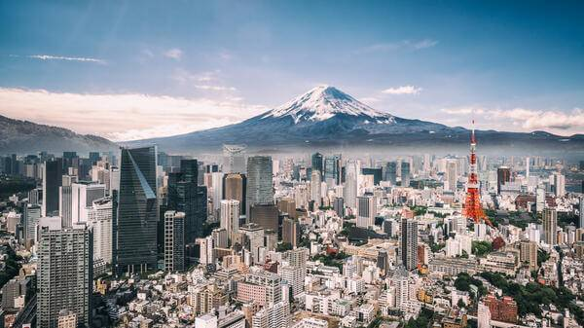
Globalizace finančního trhu
Finančním trhům dominují tři největší centra: New York, Londýn a Tokio.

Slide 36
Globální město
Jaký podíl obyvatel dnes žije ve městech?

Slide 37
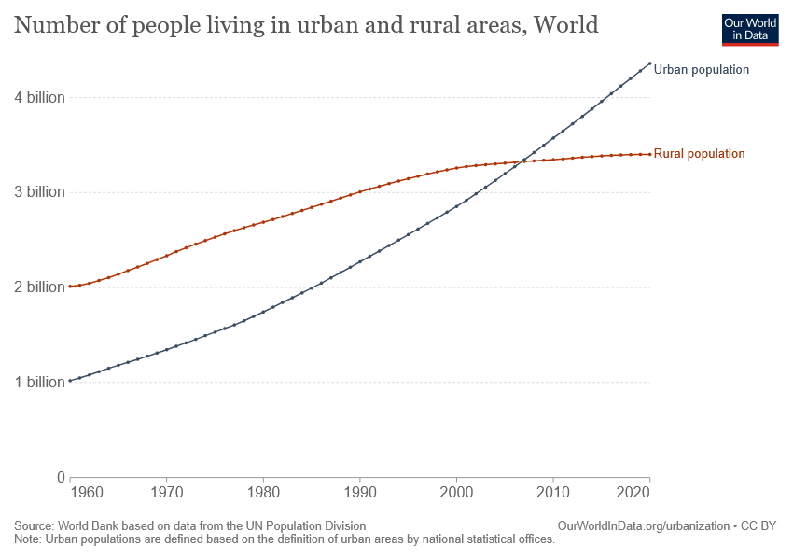
Globální město
57 %

Slide 38
Globální město
Populační růst
ve městech od 80. let
relativně klesá…

Slide 39
Globální město
Globální města – města, kde se globalizace utváří a města, sloužící jako řídící centra v rámci globalizujícího se světa - nejvýznamnější centra s celosvětovou působností (New York, Londýn, Tokio)
Globalizující se města – města ovlivněná procesem globalizace

Slide 40
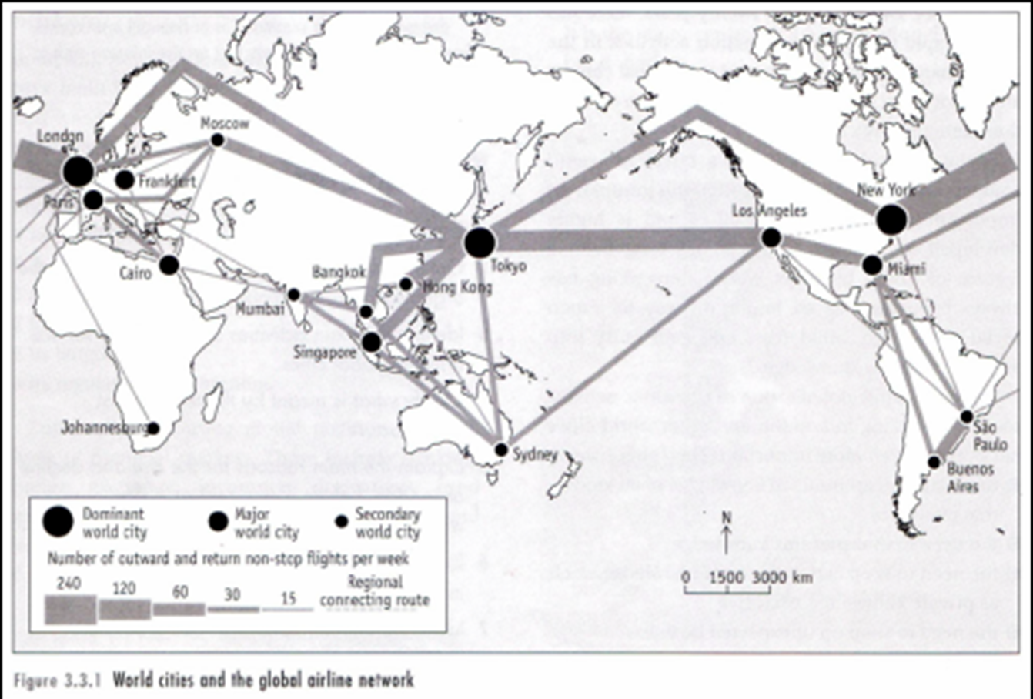
Síť globálních měst
Co Vám na
této síti měst
připadá
zvláštního?

Slide 41
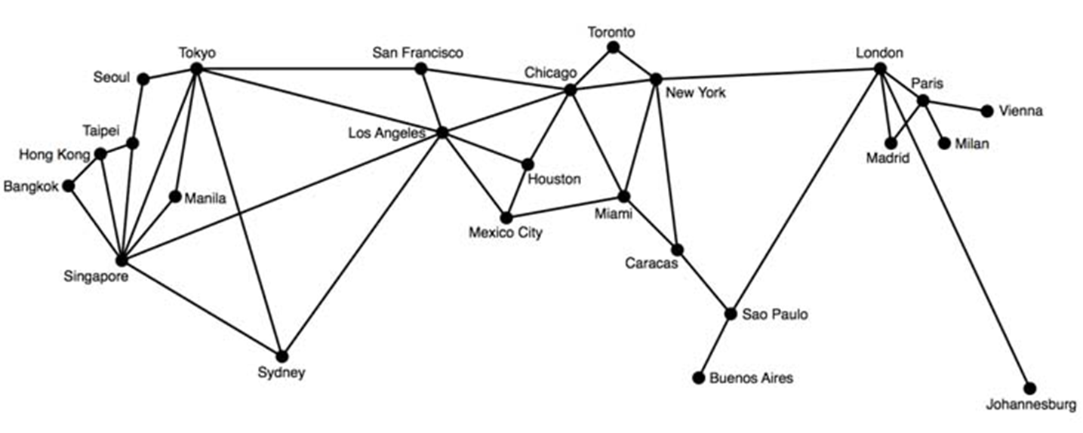
Síť globálních měst
Kdo může nejvíce profitovat z Brexitu
a postavení Londýna mimo EU?

Slide 42
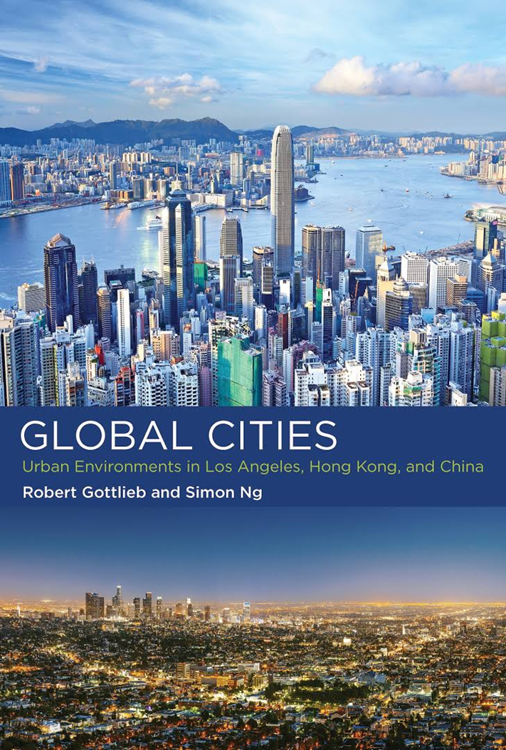

Slide 43
Globální město
Proměny globalizujících se měst ovlivňuje několik obecných trendů společenských změn:
internacionalizace z hlediska kapitálu a pracovních sil
ekonomická restrukturalizace (deindustrializace a terciarizace)
sociální polarizace
postmoderní způsob městského života
deregulace vlivu veřejného sektoru

Slide 44
Globální město
Internacionalizace se projevuje především:
ve vybraných ekonomických sektorech, kde je výrazný podíl firem v zahraničním nebo mezinárodním vlastnictví (např. finančnictví a služby pro podniky)
při financování, výstavbě, pronájmu a prodeji nových komerčních nemovitostí mezinárodního standardu
na trhu práce, kde se vyčleňuje skupina manažerů a zaměstnanců zahraničních společností, pohybujících se mezi světovými centry
Internacionalizace je nejrozvinutější ve městech na nejvyšším stupni světové sídelní hierarchie; ta jsou nazývána globálními / světovými městy

Slide 45
Globální město
Globalization and World Cities (GaWC) Research Network – klasifikace měst
Top 10 world cities podle GaWC (2018)
Kdo je na předních příčkách?

Slide 46
1 Londýn

Slide 47
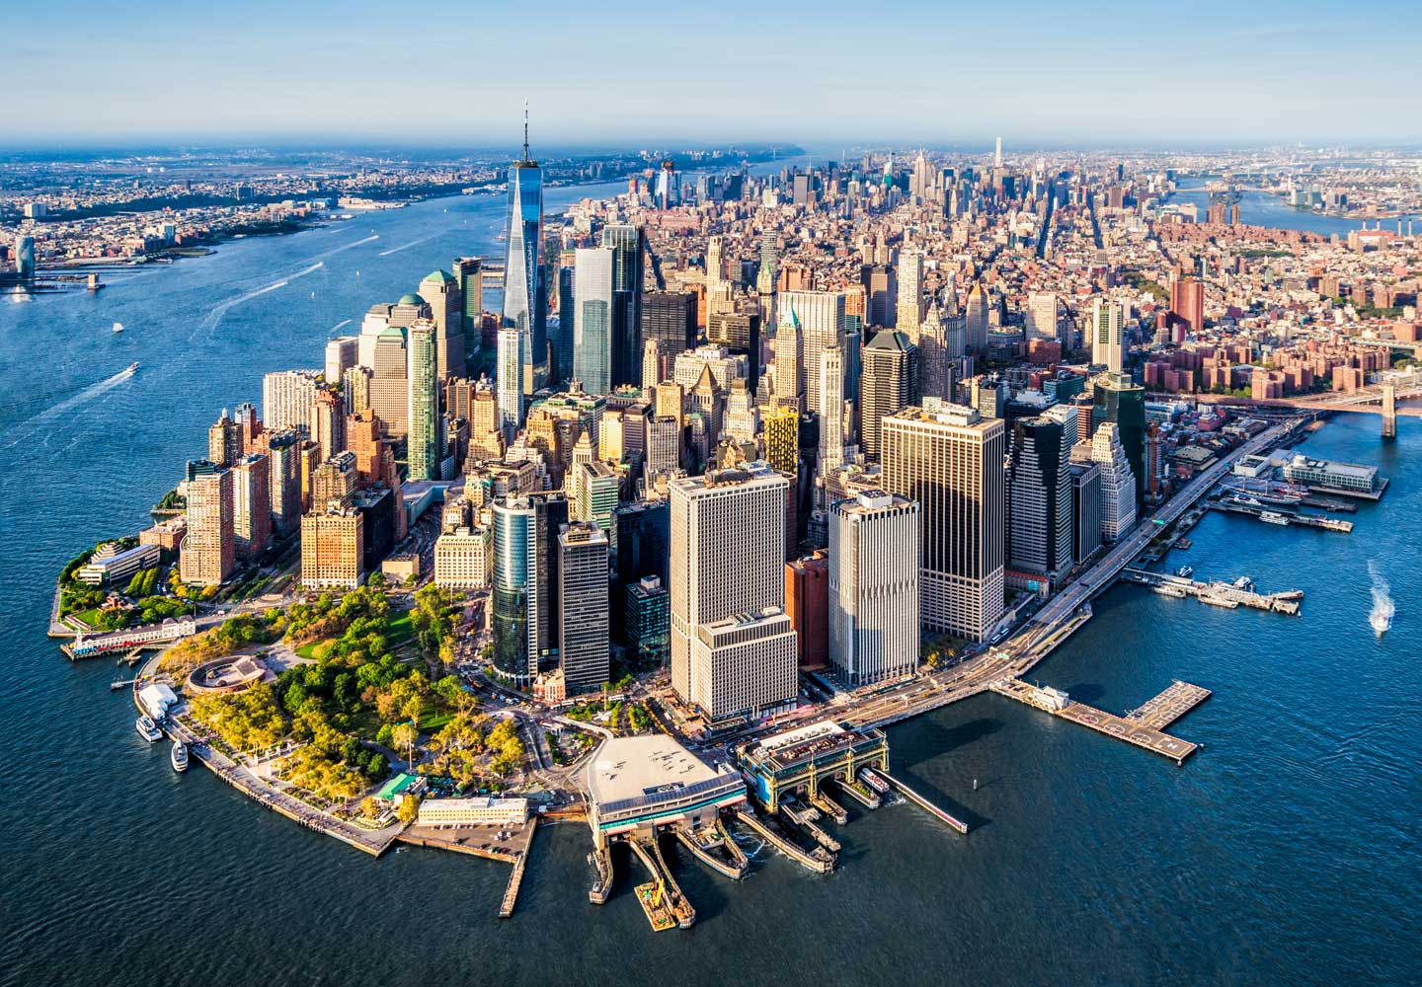
2 New York

Slide 48
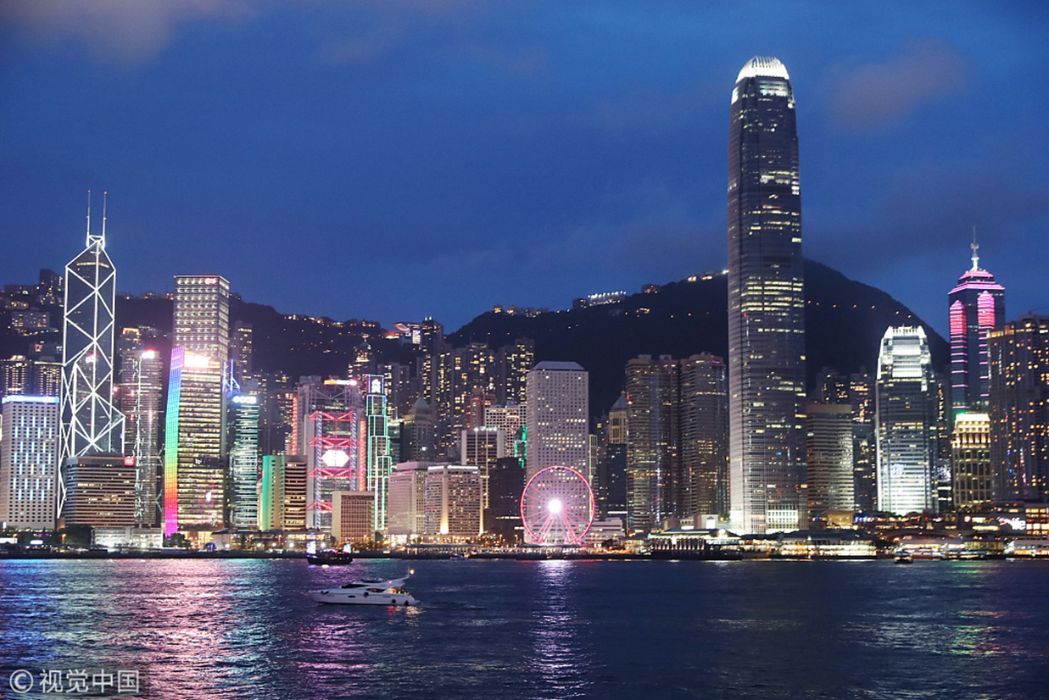
3 Hong Kong

Slide 49
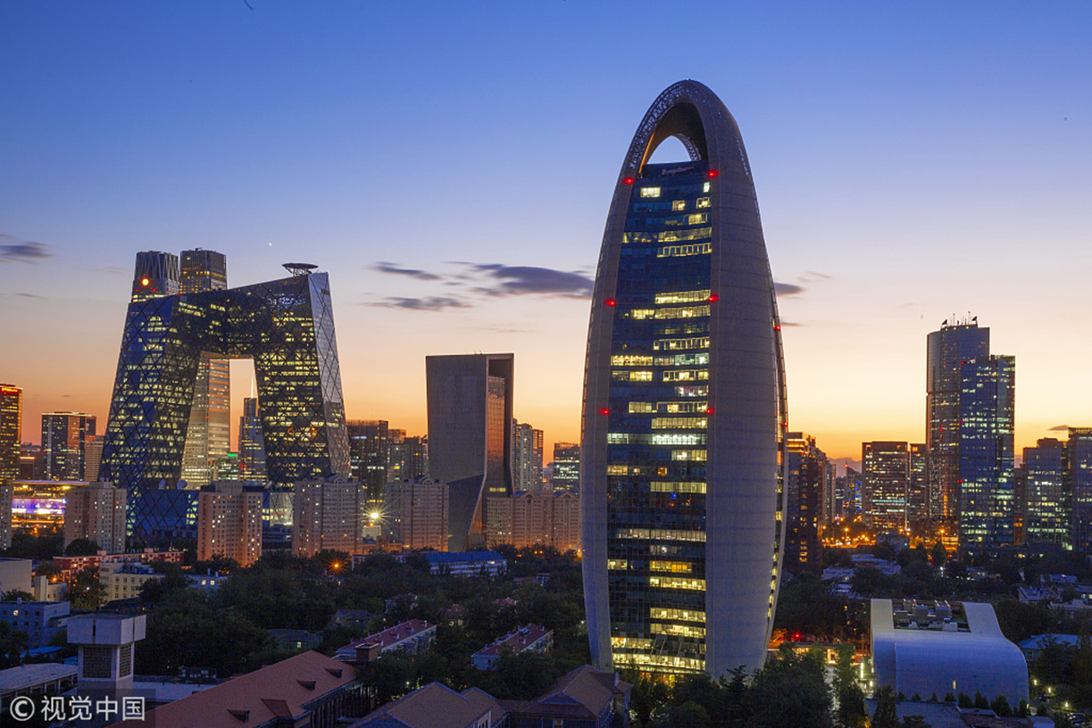
4 Peking

Slide 50
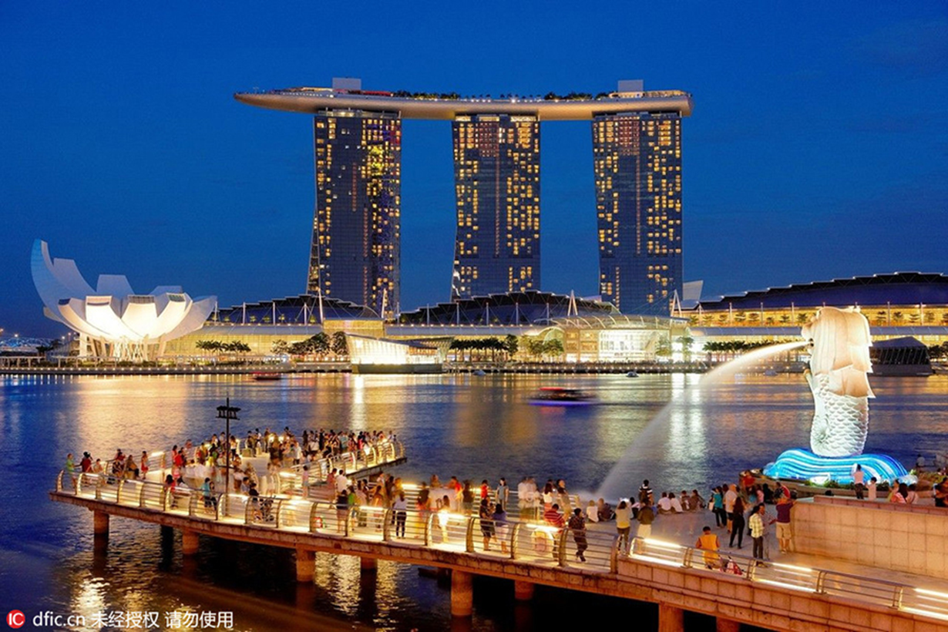
5 Singapur

Slide 51
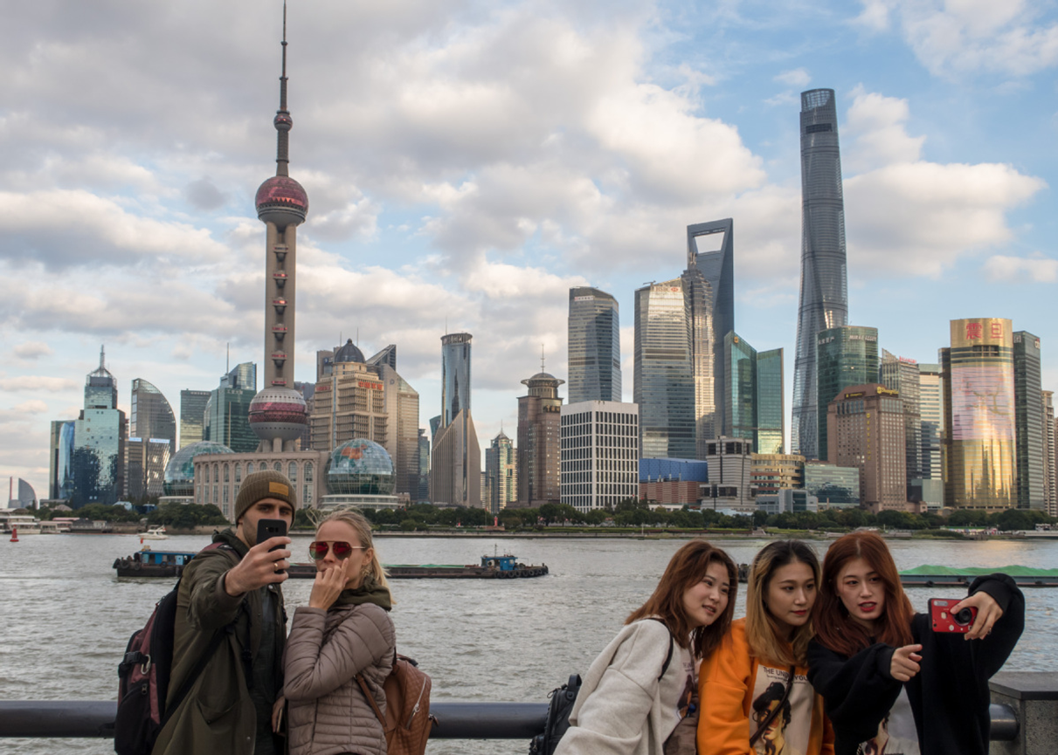
6 Shanghai

Slide 52
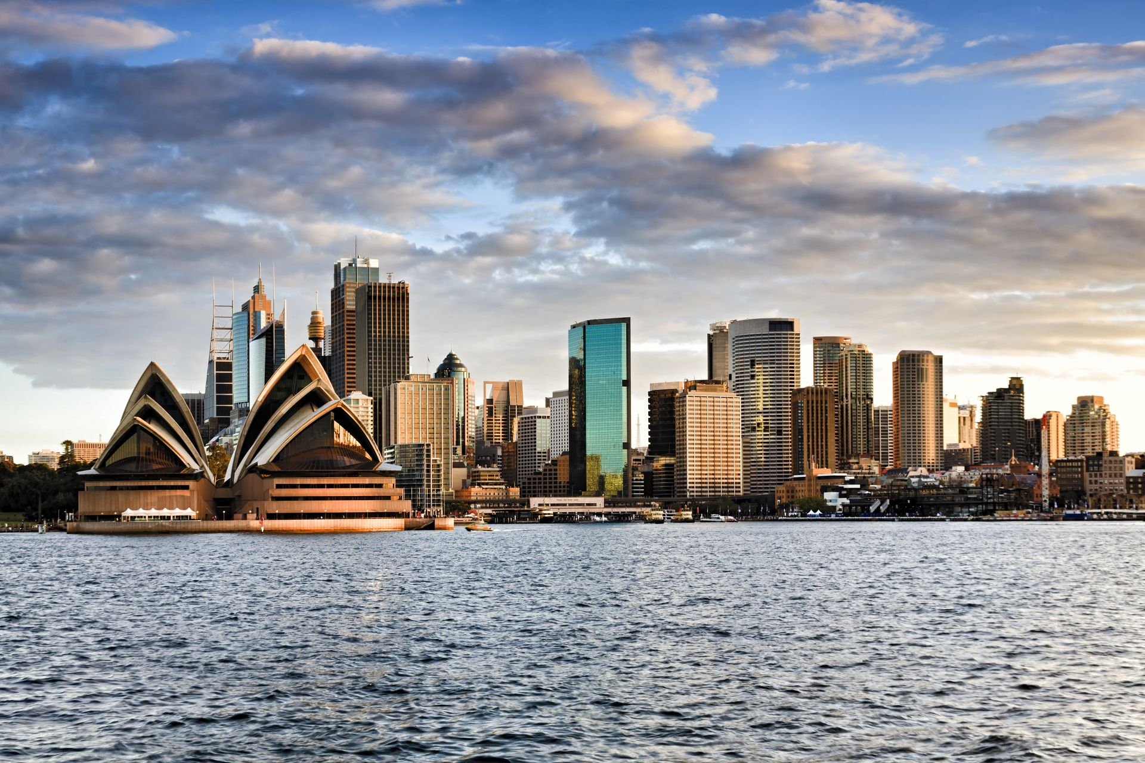
7 Sydney

Slide 53
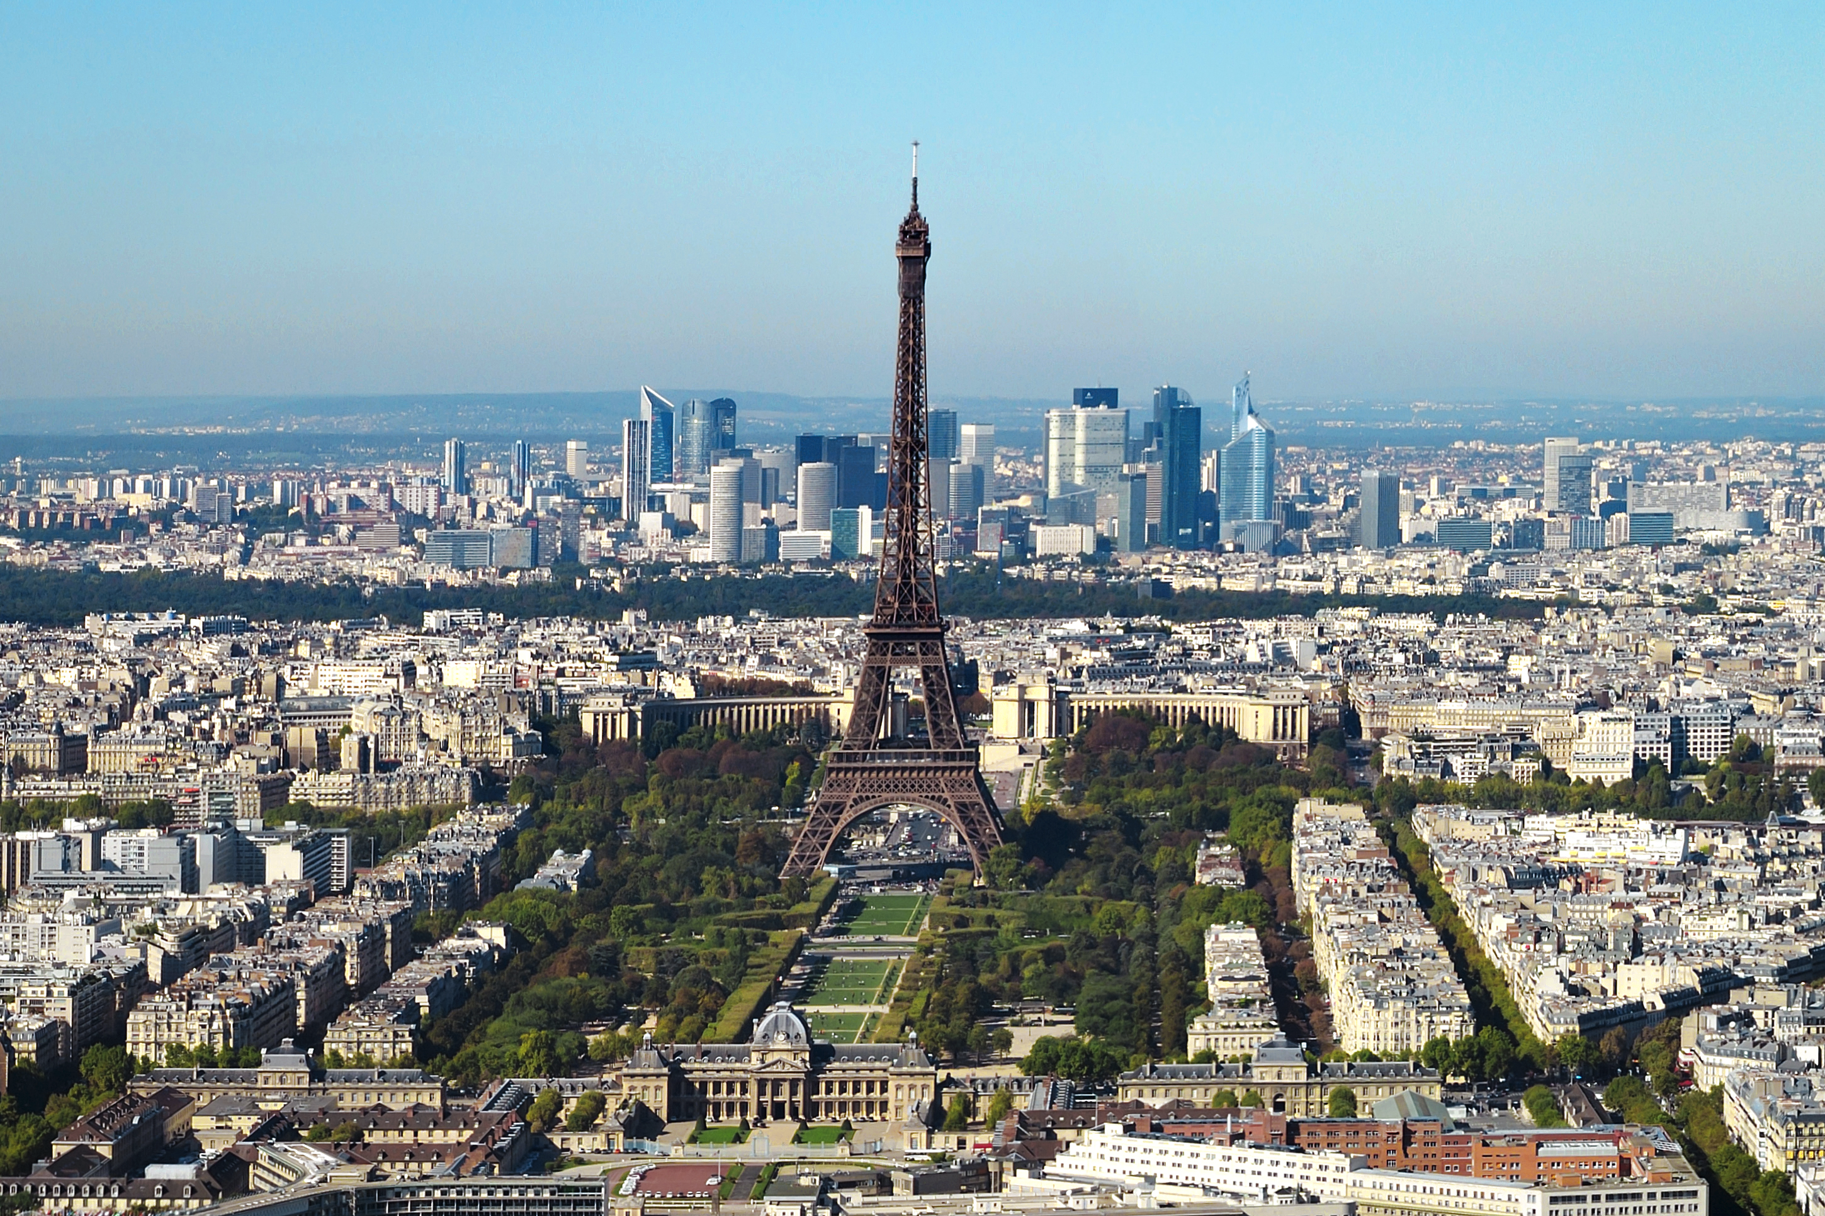
8 Paříž

Slide 54
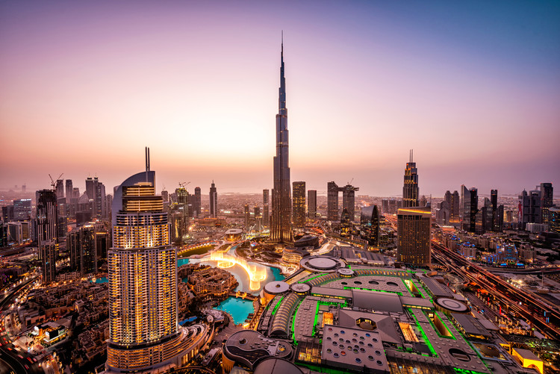
9 Dubai

Slide 55
10 Tokio

Slide 56
Globální město
Města jsou dále zařazena do tzv. kategorizace Alpha, Beta a Gamma měst, přičemž zohledňují mnoho faktorů;
Ekonomické faktory jsou však v tomto žebříčku považovány za důležitější než kulturní nebo politické.
Alpha města jsou primárními uzly v globální ekonomické síti.

Slide 57
Globální město
Alpha++
London, New York
Alpha+
Hong Kong, Beijing, Singapore, Shanghai, Sydney, Paris, Dubai, Tokyo

Slide 58
Globální město
Alpha
Milan, Chicago, Moscow, Toronto, Sao Paolo, Frankfurt, Los Angeles, Madrid, Mexico City, Kuala Lumpur, Seol, Jakarta, Mumbai, Miami, Brussels, Taipei, Guangzhou, Buenos Aires, Zurich, Warsaw, Istanbul, Bangkok, Melbourne

Slide 59
Globální město
Alpha –
Amsterdam, Stockholm, San Francisco, New Delhi, Santiago, Johannesburg, Dublin, Vienna/Wien, Montreal, Lisbon, Barcelona, Luxembourg, Bogota, Manila, Washington(DC), Prague, Munich, Rome, Riyadh, Budapest, Houston, Shenzhen

Slide 60
Globální město
Beta+
Ho Chi Minh City, Boston, Copenhagen, Düsseldorf, Athens, Munich, Atlanta, Bucharest, Budapest, Kiev, Hamburg, Bangalore, Rome, Oslo, Dallas, Cairo, Lima, Auckland, Hanoi, Perth, Chengdu, Vancouver, Hangzhou

Slide 61
Globální město
Beta
Doha, Karachi, Nicosia, Montevideo, Berlin, Montreal, Abu Dhabi, Casablanca, Philadelphia, Vancouver, Shenzhen, Sofia, Perth, Hanoi, Beirut, Brisbane, Manama, Oslo, Chennai, Brisbane, Casablanca, Kiev, Rio De Janeiro, Lagos, Minneapolis, Kuwait city, Wuhan, Calgary, Cape town

Slide 62
Globální město
Beta−
Stuttgart, Tunis, Geneva, Almaty, Chongquing, Helsinki, Panama City, Nicosia, Belgrade, Seattle, Suzhao, Port Louis, Monterrey, Bratislava, Manchester, San Jose(CR), Dalian, Dhaka/Jahangir Nagar, Jeddah, Xiamen, Changsha, San Salvador, Quito, San Juan, Shenyang, Qingdao, Kampala, Birmingham, Edinburg, George Town, Jinan, Lyon, Antwerp, Valencia

Slide 63
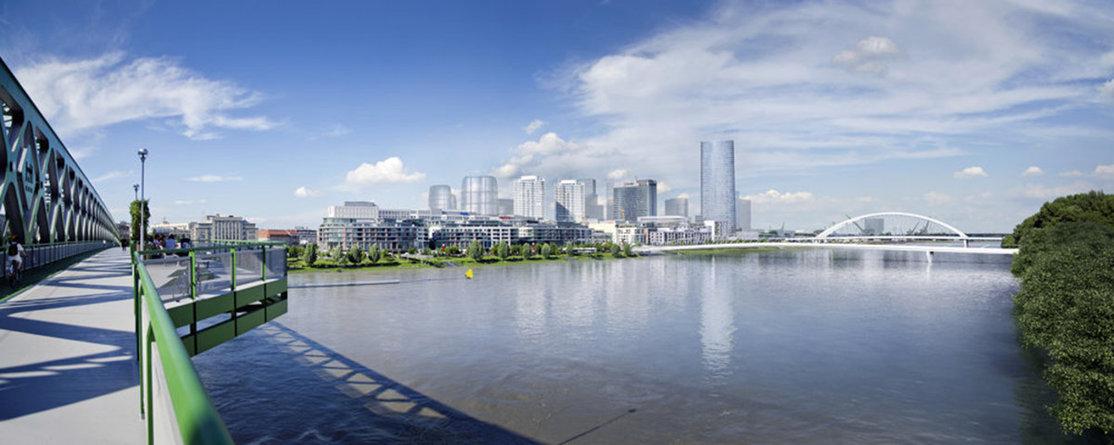
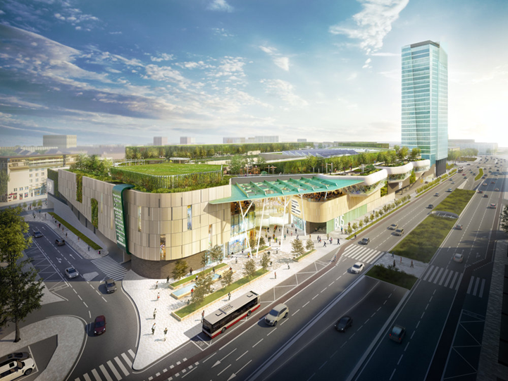
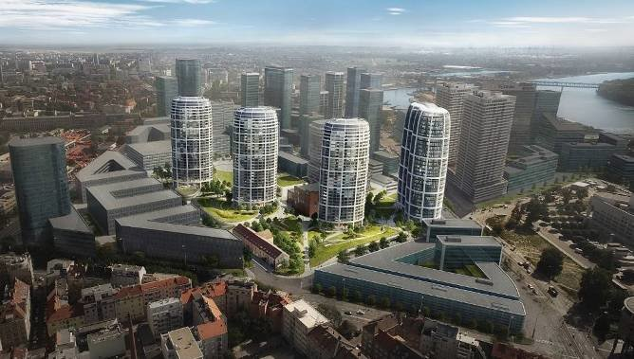
Poznáte toto moderní město?

Slide 64
Globální město
Gamma+
Guatemala city, Detroit, Lahore, Harare, Colombo, Accra, Riga, Hyderabad (India), Adelaide, Cleveland, Glasgow, Muscat/Ruwi, Osaka, Guayaquil, Xi’an, Rotterdam, Dar, Es Salaam, Zhengzhou, Pune

Slide 65
Globální město
Gamma
Phoenix, Tegucigalpa, Austin, Calcutta, Porto, Guadalajara, Dalian, Tbilisi, Chongqing, Ankara, Lusaka, Austin, Cincinnati, Asunción, Kunming, Gothenburg, Xiamen, Mosul, Kansas City, Accra, Minsk, Tampa, Turin, Luanda, Abidjan, Lausanne, Leeds, St. Louis, St. Petersburg, Baku, Hefei, Ahmedabad, Tegucigalpa, Luanda, Ljubljana, Tallinn

Slide 66
Globální město
Gamma−
Maputo, Cologne, Poznan, Phnom Penh, Fuzhou, Medellin, Wroclaw, Durban, Ottawa, Curitiba, Penang, Nantes, Belo Horizonte, Sacramento, San Antonio, Nashville, Johor Bahru, Yangon, Tirana, Milwaukee, Orlando

Slide 67
Nejbohatší (městské) regiony EU
Podle Eurostatu (2019) byla Praha v roce 2017 sedmým nejbohatším regionem Evropské unie podle HDP přepočteného na obyvatele.
Česká metropole obhájila pozici z roku 2016, kdy těsně před ní skončila Bratislava, která je nyní o příčku horší. (od roku 2015 byla Bratislava lepší – jak to?)
Nejbohatší městský region EU byl?
Nejchudší regiony EU byly (země)?

Slide 68
Nejbohatší (městské) regiony EU
Výrazně nejlépe je na tom stále bohatnoucí Londýn, jehož HDP představoval předloni 626 % průměru EU.
Mezi pěti nejchudšími regiony se vedle francouzského zámořského území Mayotte objevily hned čtyři oblasti Bulharska. Severovýchod země dosáhl na pouhých 31 % unijního HDP.

Slide 69
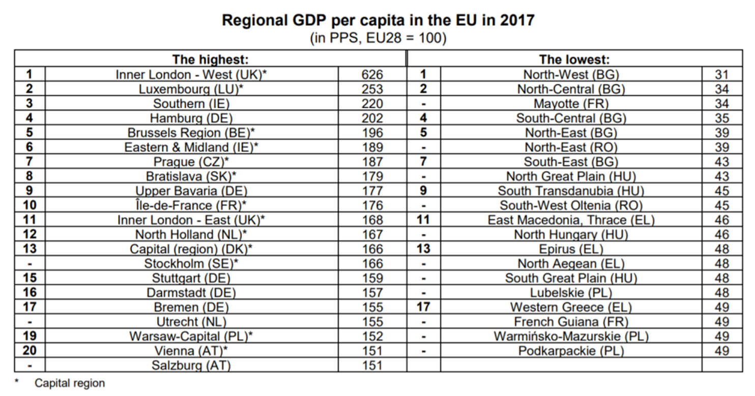

Slide 70
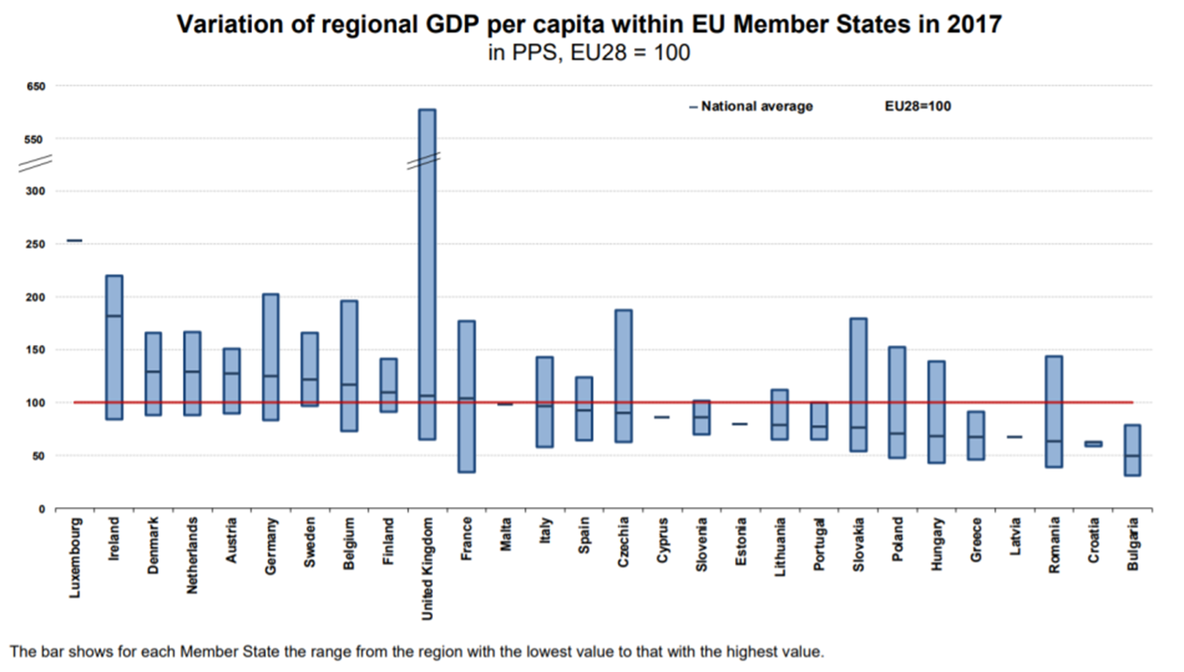
Absolutně největší ekonomické regionální rozdíly měla Velká Británie
a nejnižší hospodářskou úroveň svých (zámořských) regionů v rámci
vyspělých zemí má Francie.

Slide 71
Nejbohatší (městské) regiony EU
Další české regiony za evropským průměrem zaostávají.
Nejlépe mezi nimi dopadla oblast středních Čech představovaná Středočeským krajem s 84 % následovaná 81% regionem Jihovýchod (Jihomoravský kraj a Vysočina).
Na opačném konci figuruje s 63 % region Severozápad tvořený Karlovarským a Ústeckým krajem.

Slide 72
Ekonomická restrukturalizace
Deindustrializace je do určité míry způsobena novou mezinárodní dělbou práce, při níž dochází k přemisťování některých výrob a služeb z metropolitních oblastí vyspělých zemí do zemí třetího světa.
Hlavním důvodem růstu výrobních služeb v největších světových městech je koncentrace řídících funkcí globální ekonomiky.
Deindustrializace proběhla či probíhá ve všech vyspělých zemích Evropy.

Slide 73
Ekonomická restrukturalizace
Zatímco deindustrializace postihuje většinu velkých měst ve vyspělých zemích, ne všechna města získávají v rámci globální ekonomiky nové funkce.
Ekonomická restrukturalizace má tudíž rozdílný průběh a dopady podle postavení města v rámci globální dělby práce.

Slide 74
Ekonomická restrukturalizace
Komercializace center, vznik sekundárních center a obchodních a distribučních zón odvedly pozornost od úpadku průmyslu a vzniku brownfields (zejména průmyslových).
Mnohé dobře situované brownfields navíc nabídly rozvojový potenciál, jenž byl rychle využit.

Slide 75
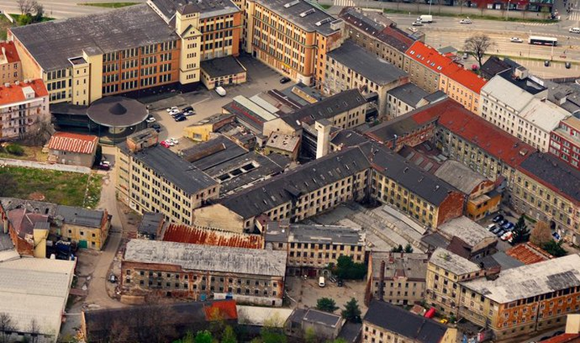
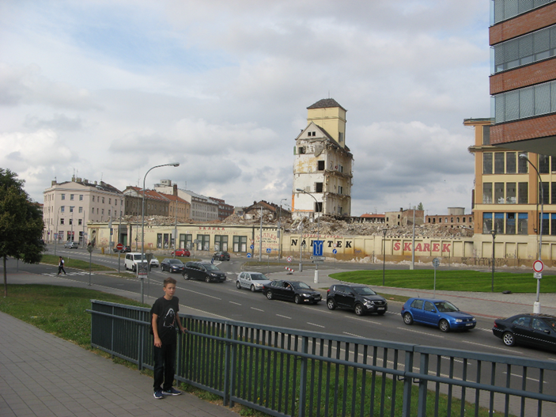
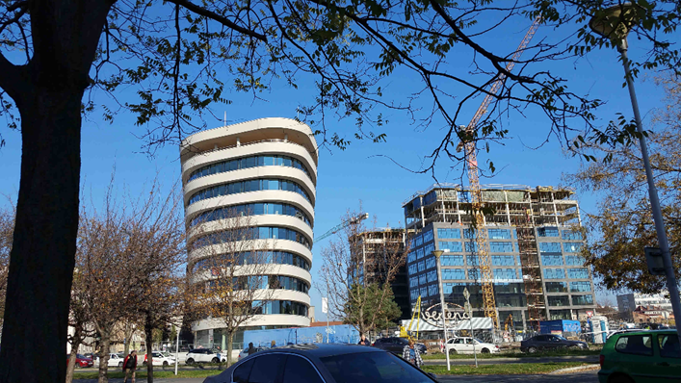
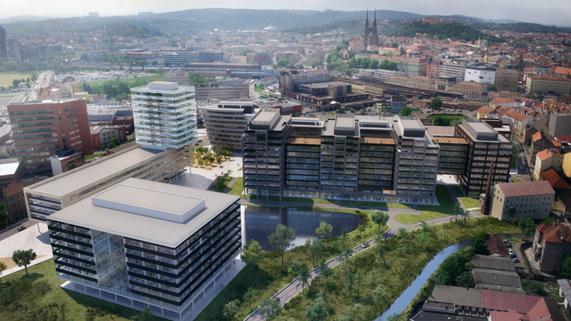
Toto možná poznáte..

Slide 76
Ekonomická restrukturalizace
V metropolích vznikly nové „citadely“(Central Business District, CBD) obsazené klíčovými ekonomickými funkcemi (sídla národních a nadnárodních firem, finančnictví, pojišťovnictví, vyšší služby apod.) a komercí (obchod a služby).
Ekonomickou váhou se města snaží reálně nahradit dosavadní funkce (i výrobní) a místa plnící centrální funkce.

Slide 77
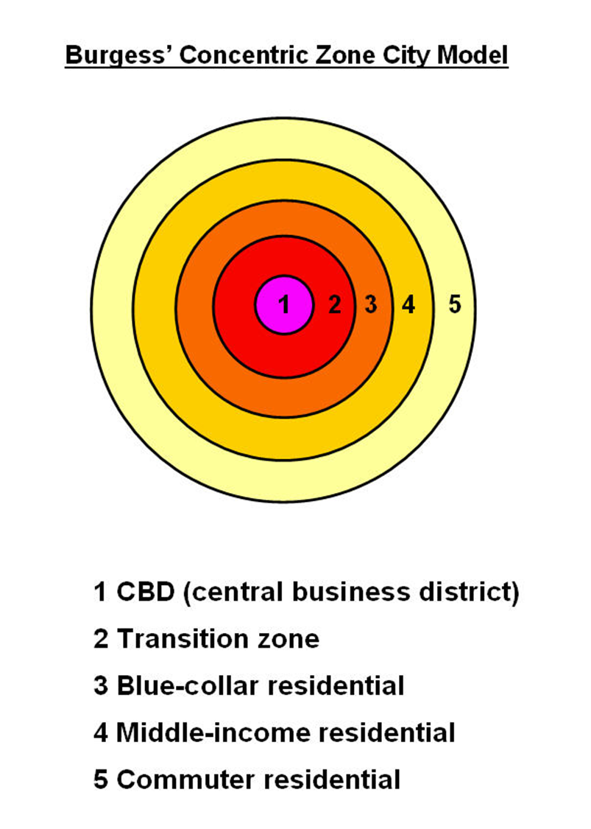
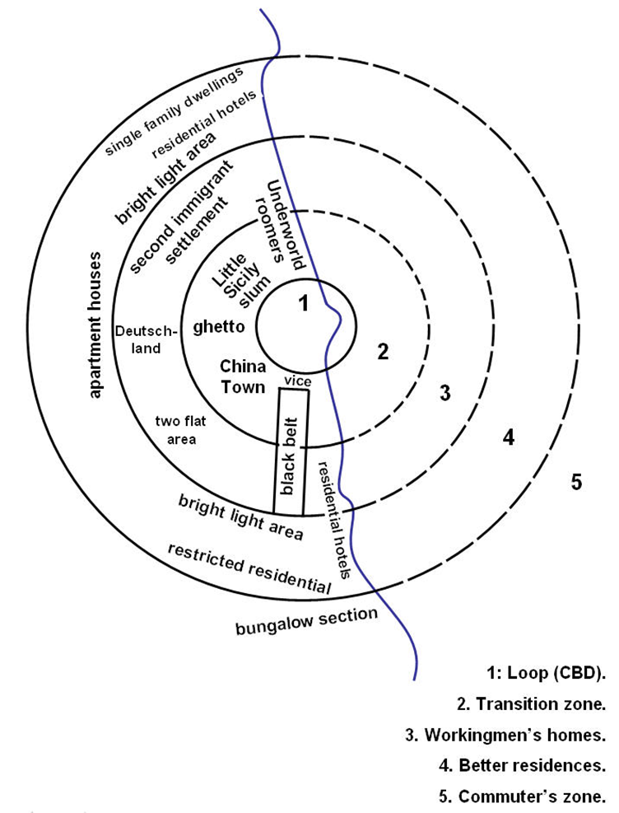

Slide 78
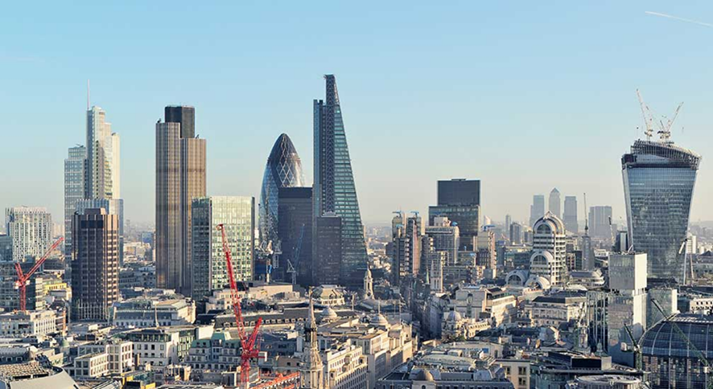
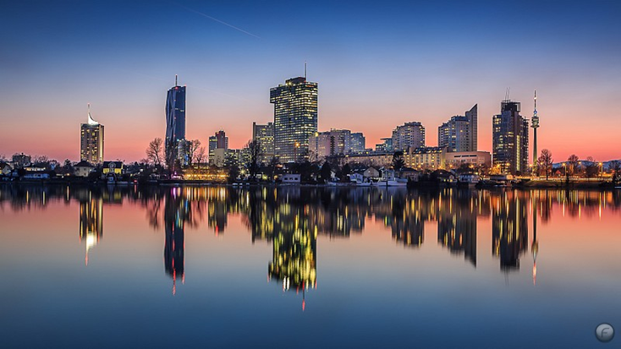
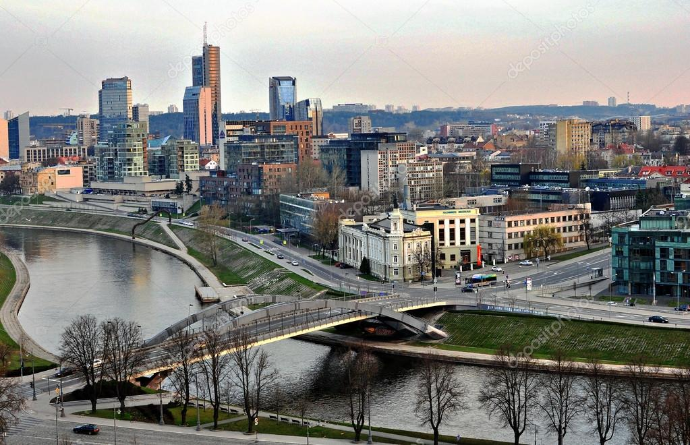

Slide 79
Ekonomická restrukturalizace
Ne všechna města byla ve své restrukturalizaci úspěšná.
Deindustrializace byla u těch úspěšnějších nahrazena reindustrializací ve formě výrob patřících ke spodním článkům řetězců globální dělby práce (montovny, low-tech…, bez výzkumu, vývoje, přidané hodnoty apod.).
Mnohá města však neuspěla ani nabídkou levné pracovní síly a pozemků zainvestovaných s pomocí veřejných zdrojů a zůstávají v propadu.

Slide 80
Ekonomická restrukturalizace a sociální polarizace
Ve velkých městech se projevuje expanze a polarizace bohatých a chudých vrstev a úbytek střední vrstvy obyvatel – zásadní rozpor posledních desetiletí!
Dochází k tzv. gentrifikaci …
bohatší lidé nakupují nemovitosti k bydlení v dosud méně prosperujících společenstvích a vytláčejí chudší vrstvy na periferii nebo mimo metropolitní oblast
Nejdříve příliv sociálního a kulturního kapitálu, později i ekonomický rozvoj, ale je třeba vše vhodně propojit, aby to nedopadlo špatně…

Slide 81
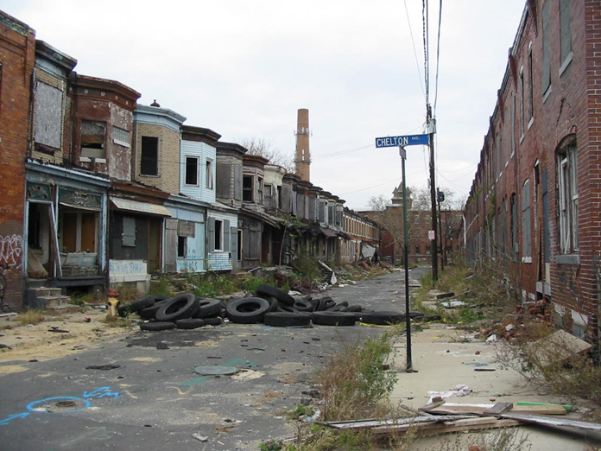
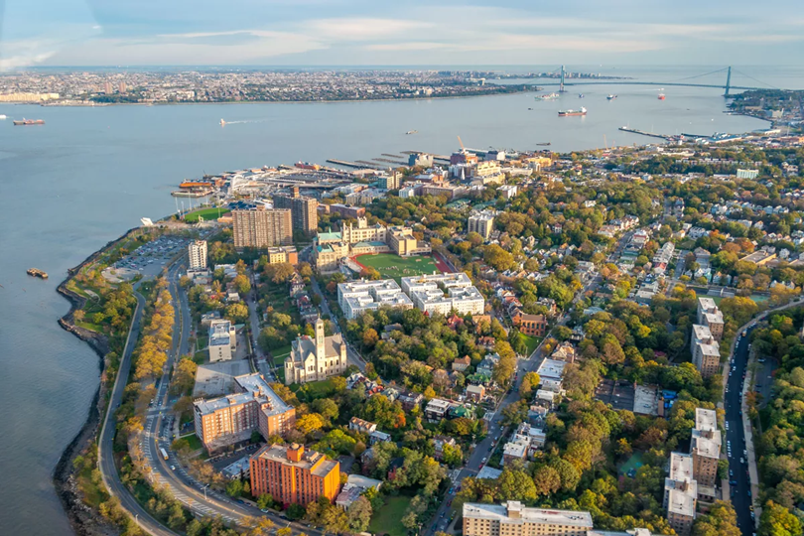
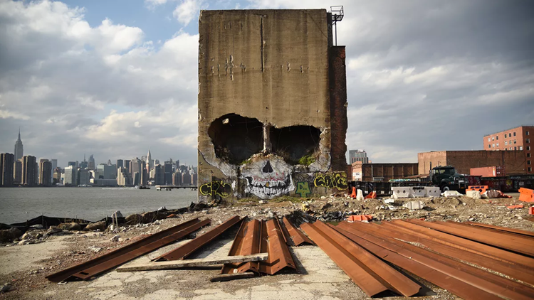
New York
(New Yersey, Brooklyn,
Staten Island)

Slide 82
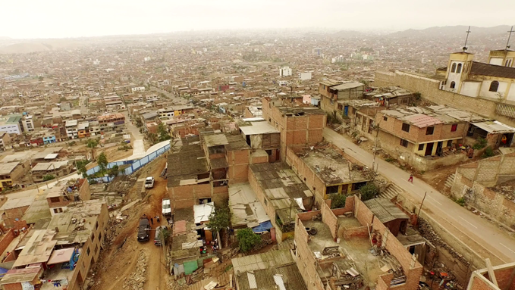
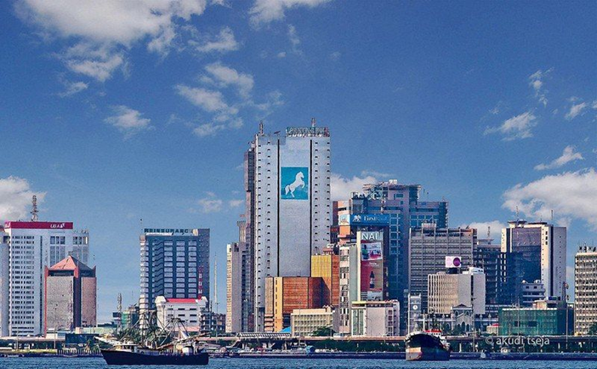
Slumy v Limě a Lagosu vs. milionářské čtvrtě v Lagosu

Slide 83
Poznáte město?

Slide 84
Ekonomická restrukturalizace a sociální polarizace
Dopady ekonomické restrukturalizace na trh práce - roste podíl vedoucích a odborných pracovníků, snižuje se zastoupení pracovních míst s průměrnými mzdami a roste počet špatně placených zaměstnání, občasných zaměstnání s nestálými příjmy a počet nezaměstnaných.
Trh práce se z hlediska mzdového ohodnocení opět výrazně polarizuje.

Slide 86
Ekonomická restrukturalizace a sociální polarizace
Sociální polarizaci nelze spojovat pouze se změnami na trhu práce, ale i se snižující se rolí sociálního státu.
Sociální polarizace se v území projevuje narůstající segregací chudých a separací bohatých a utvářením duálních a sociálně i prostorově rozdělených měst.

Slide 87
Ekonomická restrukturalizace a sociální polarizace
Tradiční sociálně silné čtvrtě posilují své postavení, v centrech měst a některých atraktivních čtvrtích dochází k již zmíněné gentrifikaci.
Některá bydliště lépe situovaných lidí v příměstské zóně již představují soukromé ulice se zákazem vstupu, lokality za závorou a komunity chráněné před vnějším světem bariérou recepce a monitorované hlídací službou (gated communities).

Slide 88
A toto také možná poznáte..

Slide 89
Ekonomická restrukturalizace a sociální polarizace
Naopak mnohá sídliště a vnitroměstské čtvrtě stagnují a některé se dostávají i na sestupnou spirálu úpadku.
K růstu sociálního statusu naopak často dochází v lokalitách, které byly dříve (ve střední a východní Evropě za socialismu) pod průměrem.
Typickým příkladem polarizačního procesu je suburbanizace, kdy se v příměstské zóně k původnímu venkovskému obyvatelstvu stěhují příjmově značně silnější domácnosti.

Slide 90
Ekonomická restrukturalizace a sociální polarizace
K sociálnímu úpadku naopak dochází i na některých sídlištích (problém východního i západního světa), tj. v místech, která byla dříve nadprůměrná. Lidé se z řady důvodů stěhují mimo tyto lokality.
Segregační procesy tak prozatím přispívají ke snižování celkových rozdílů.
Zdánlivé sociální promísení těchto čtvrtí však mnohdy charakterizuje polarizace životů i území původních a nových obyvatel.

Slide 91
A toto také možná trochu poznáte..

Slide 92
Ekonomická restrukturalizace a sociální polarizace
Smršťující se města (Shrinking cities)
V současné době se některá města prokazatelně stále více potýkají s úbytkem obyvatel a jeho demografickou proměnou (zejména velké sídlištní celky ve městech).
Tento trend je dán jednak demografickým stárnutím populace a jednak migrací obyvatel (negativní hodnota migračního salda).
Tyto změny zasahují širokou škálu oblastí, ovlivňují ekonomiku, politiku, zdravotnictví a další.
V následujících desetiletích tak rapidně poklesne počet obyvatel v mladších věkových skupinách a počet lidí ve starších věkových skupinách poroste.
Týká se to velmi silně měst v bývalém Východním bloku (NDR, Polsko, Maďarsko…), ale i vyspělého světa.

Slide 93
Ekonomická restrukturalizace a sociální polarizace
Která jsou typická „smršťující se“ města v ČR (na Slovensku?)

Slide 95
Shrinking cities
- Lipsko

Slide 96
A toto byste také mohli
poznat..

